Slide 1
Wyznaczanie Ukrytych Relacji Semantycznych w Tekstach w Oparciu o Wzorce
mgr inż. Michał Gałusza
Promotor: prof. Andrzej Walczak

Slide 2
Cel badań
W oparciu o dane opisowe, konstrukcja dedykowanej sieciowej reprezentacji propagacji zagrożenia w systemie. Graf Zasób-Podatność-Zagrożenie
Ze względu na ograniczenia w dostępności dedykowanych zbiorów trenujących, zaproponowanie metody, która wykorzysta istniejące, ogólne klasyfikatory w wykrywaniu relacji ryzyka.
Ze względy na ograniczone i trudnodostępne zasoby opisowe metoda wykorzysta istniejące modele językowe i nie powinna opierać się budowaniu dedykowanego modelu np.: riskChatGPT.
Zaproponowanie metody, która umożliwi walidację uzyskanego modelu ryzyka poprzez bezpośrednie wskazanie fragmentów opisów, które potwierdzają wystąpienie relacji w badanych tekście.

Slide 3
Cel badań
W oparciu o dane opisowe, konstrukcja dedykowanej sieciowej reprezentacji propagacji zagrożenia w systemie. Graf Zasób-Podatność-Zagrożenie
Ze względu na ograniczenia w dostępności dedykowanych zbiorów trenujących, zaproponowanie metody, która wykorzysta istniejące, ogólne klasyfikatory w wykrywaniu relacji ryzyka.
Ze względy na ograniczone i trudnodostępne zasoby opisowe metoda wykorzysta istniejące modele językowe i nie powinna opierać się budowaniu dedykowanego modelu np.: riskChatGPT.
Zaproponowanie metody, która umożliwi walidację uzyskanego modelu ryzyka poprzez bezpośrednie wskazanie fragmentów opisów, które potwierdzają wystąpienie relacji w badanych tekście.

Slide 4
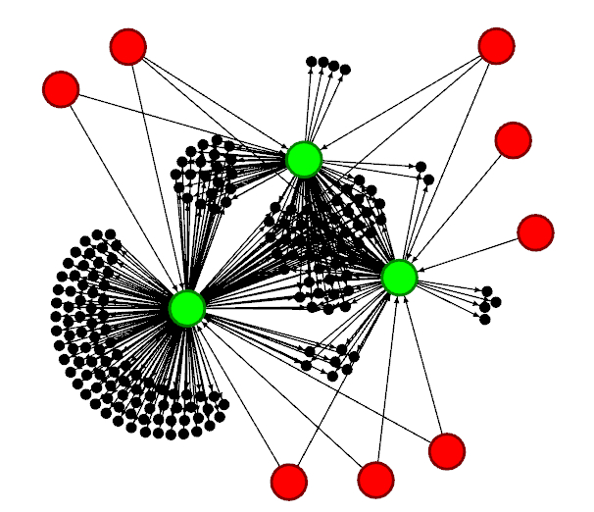
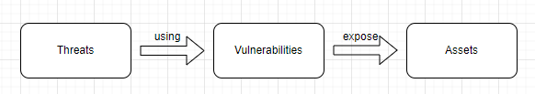
Cechy sieciowego modelu ryzyka
Zalety:
Prostota interpretacji. Model jest czytelny nie tylko dla osób, które go wykonały.
Jednoznaczna interpretacja wpływu różnych elementów na siebie poprzez wizualizacje ścieżek w grafie.
Możliwość zastosowania algorytmów grafowych, np.: miar centralności w analizie stopnia podatności węzłów na różne czynniki.
Możliwość przyrostowej budowy kompleksowego modelu.
Wstęp do ilościowej analizy ryzyka np.: przy użyciu Modeli Bayesowskich.
Wady:
założenia dot. jego struktury (rodzaje węzłów) ograniczają jego potencjał opisowy.
Skomplikowany proces budowy takiego grafu i scisle poleganie na technikach NLP jako, że elementy i relacje miedzy nimi musza być rozpoznane i potwierdzone w tekście.
Alternatywą jest ręczna konstrukcja takiej sieci.

Slide 5
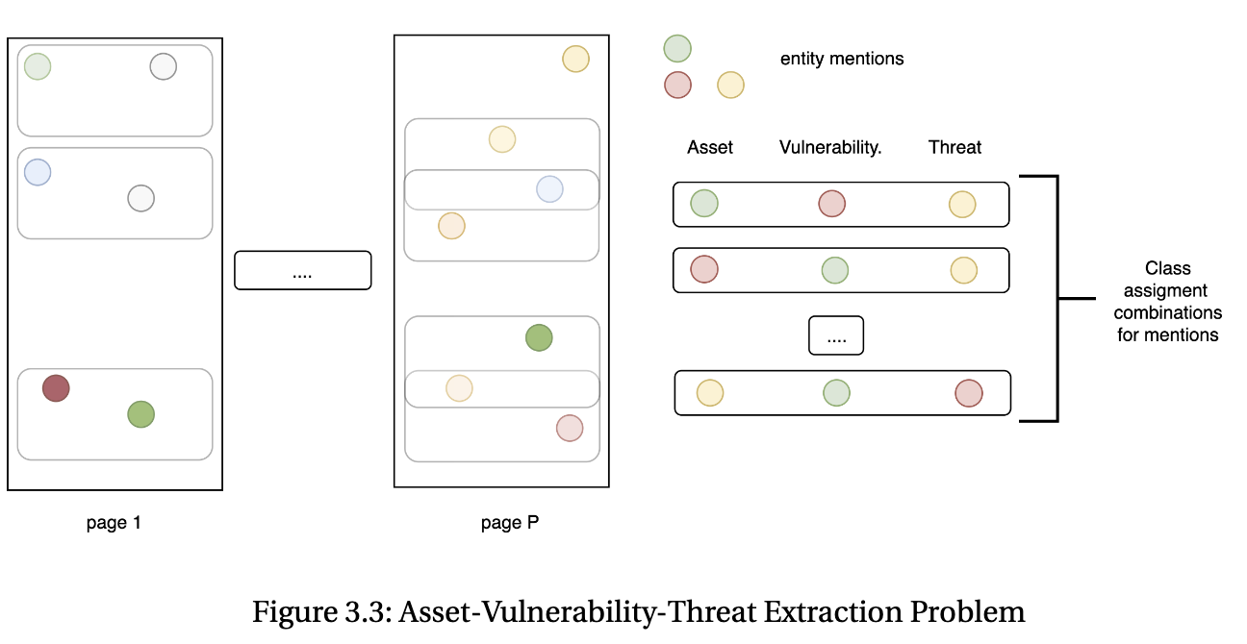
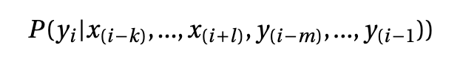
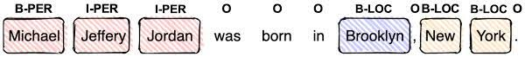
Problem badawczy
Na podstawie dokumentu składającego się z S zdań oraz z N różnych rzeczowników utworzyć trzyelementowy zbiór rzeczowników, który na podstawie tekstu można oznaczyć jako trójkę Zasób, Podatność i Zagrożenie.
Złożoność obliczeniowa wyboru elementów:
To jest problem wyboru, bez powtórzeń, 3 elementowego zbioru ze zbioru N elementowego, złożoność jest wielomianowa O(n³)
Problem z walidacją wybranej kombinacji:
Ze względu na kontekstowość interpretacji Podatności i Zagrożenia tj. musza być wyznaczane zależności od Zasobu, którego dotyczą to klasyfikacja encji (and. Entity Recognition) nie pozwala na ich detekcje w tekście.
Aby potwierdzić, że Podatność i Zagrożenie są adekwatne do Zasobu należy potwierdzić istnienie semantycznej relacji adekwatnej do propagacji ryzyka w kontekście bezpieczeństwa pomiędzy całą trójką semantyczną.

Slide 6
Problem badawczy Cechy relacji
Cechy relacji propagacji ryzyka
przeciwzwrotna: żaden zasób nie może być w relacji ryzyka do siebie tj. musi istnieć zewnętrzny czynnik generujący ryzyko. Oznacza to tez, że podatność nie jest swoją podatnością a ryzyko ryzykiem dla siebie samego.
przechodnia: to znaczy, że ryzyko propaguje w strukturze systemu.
antysymetryczna: to znaczy, że nieprawdą jest, że jeżeli relacja ryzyka wiąże obiekt zasobu i obiekt podatności to automatycznie zasób jest podatnością swojej podatności. Podobnie, jeżeli podatność eksponuje zasób na ryzyko to nie znaczy, że jest ona jednocześnie ryzykiem a ryzyko podatnością. Oznacza to, że relacja ryzyka jest relacją skierowaną, które zwrot musi być uzasadniony w badanym tekście.
Implikuje to reprezentację grafową modelu ryzyka:
Graf skierowany
Brak łuków zwrotnych

Slide 7
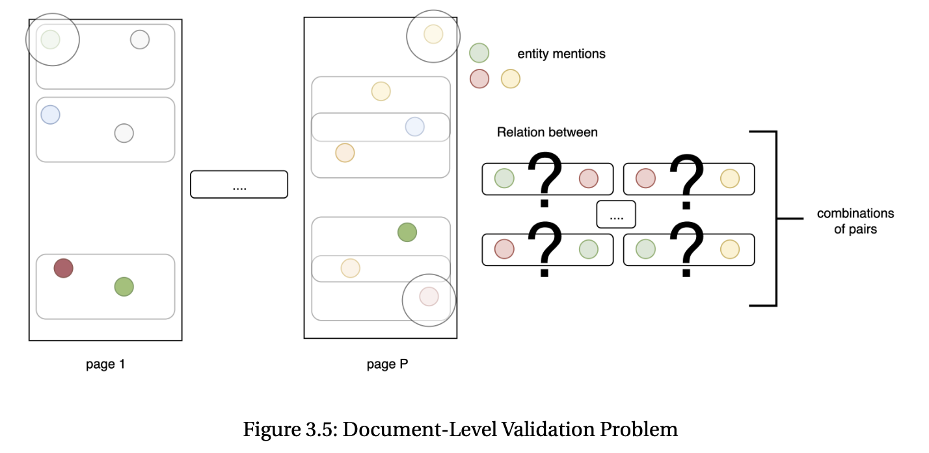
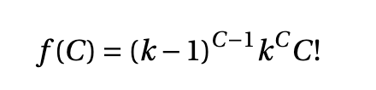
Problem badawczy
Złożoność obliczeniowa walidacji trójki semantycznej w oparciu o relacje ryzyka
Relacja semantyczna musi zostać rozpoznana w kontekscie o zadanej długości. W badanym tekście mamy wiec C kontekstów do sprawdzenia. W każdym z nich jest średnio k rzeczowników. Relacja bezpieczeństwa jest relacją przechodnią tj. trójka semantyczna będzie oparta na badanym tekście nawet jeżeli nie występuje w jednym kontekście ale istnieje przejście miedzy kontekstami. Złożoność obliczeniowa naiwnego sprawdzania jest wiec funkcją ilości kontekstów do przeglądania:

Slide 8
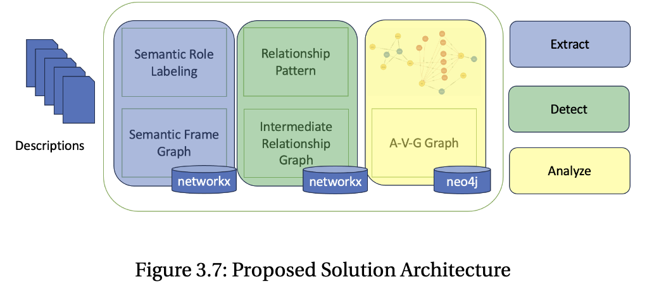
Schemat rozwiązania problemu badawczego
Trzy problemy uniemożliwiają bezpośrednie rozpoznanie wymaganej trójki Z-P-Z tj.: złożoność obliczeniowa, brak zbiorów trenujących, oraz brak możliwości bezpośredniej detekcji trójki.
Rozwiązanie zaadresuje sie w następujący sposób
Dekompozycja zadania do postaci grafowej (grafy SFG, IRG i A-V-G) zredukuje złożoność obliczeniową do wielomianowej.
Brak zbiorów trenujących zostanie rozwiązany poprzez zastosowanie wzorców oraz grupami klasyfikatorów (ensemble learning) opierając się na możliwościach współczesnych modeli językowych (chatGPT, Llama, Flan etc)
Brak możliwości detekcji przy pomocy technik wykrywania encji (Entity Recognition) zostanie rozwiązany poprzez analizę relacji semantycznych.

Slide 9
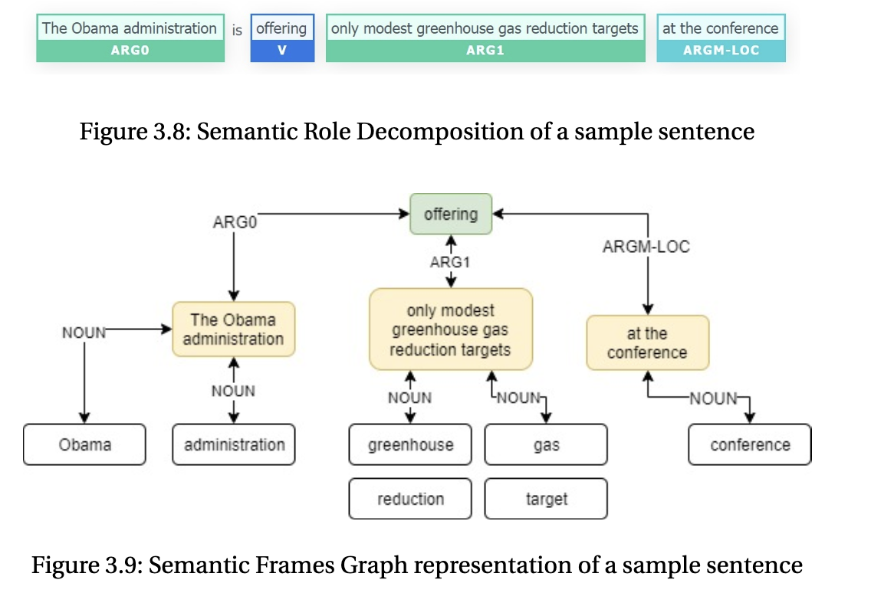
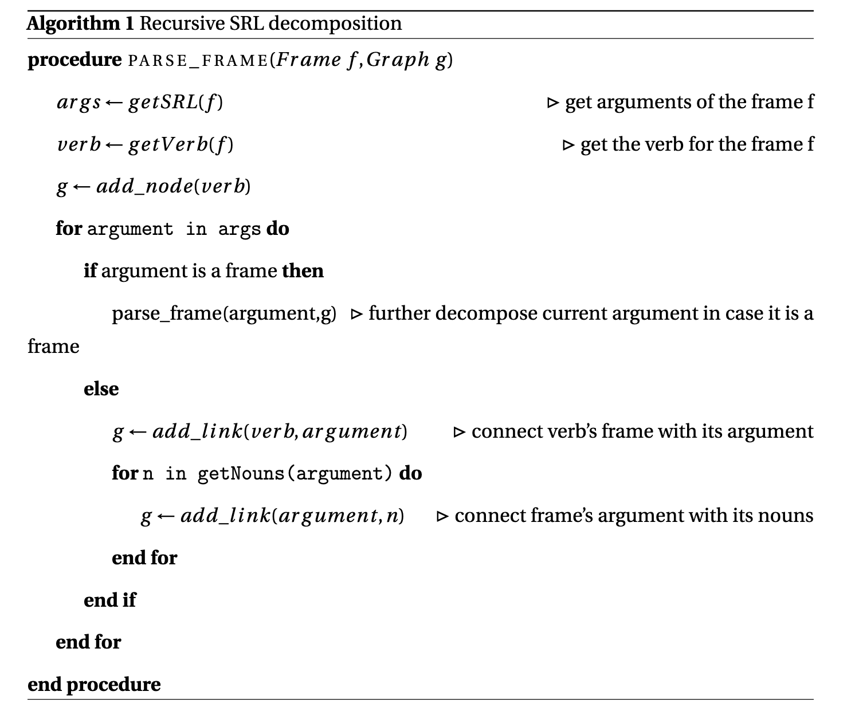
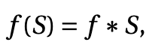
Rozwiązanie problemu badawczego: przeksztalcenie do grafu SFG
Dla każdego zdania w badanym tekście wykonywany jest rekurencyjny rozklad tego zdania do hierarchicznej struktury ramek sematycznych (Semantic Frames, Filmore). Rozpoznawane są ramki ich hierarchia oraz role (węzeł żółty).
Rozkład ramek połączony jest z rozkładem gramatycznym zdania. Rozpoznawane są: czasowniki (węzeł zielony) oraz rzeczowniki (węzeł biały)
Rozkład ramek umieszczany jest w strukturze Semantic Frame Graph (SFG)
Graf SFG jest grafowym modelem badanego tekstu w oparciu o ramki semantyczne
Do rozpoznawania ramek semantycznych wykorzystywany jest klasyfikator oparty na architekturze transformer.
(“Simple BERT Models for Relation Extraction and Semantic Role Labeling”, P. Shi 2019)
Złożoność obliczeniowa:
f – średnia ilość ramek w zdaniu

Slide 10
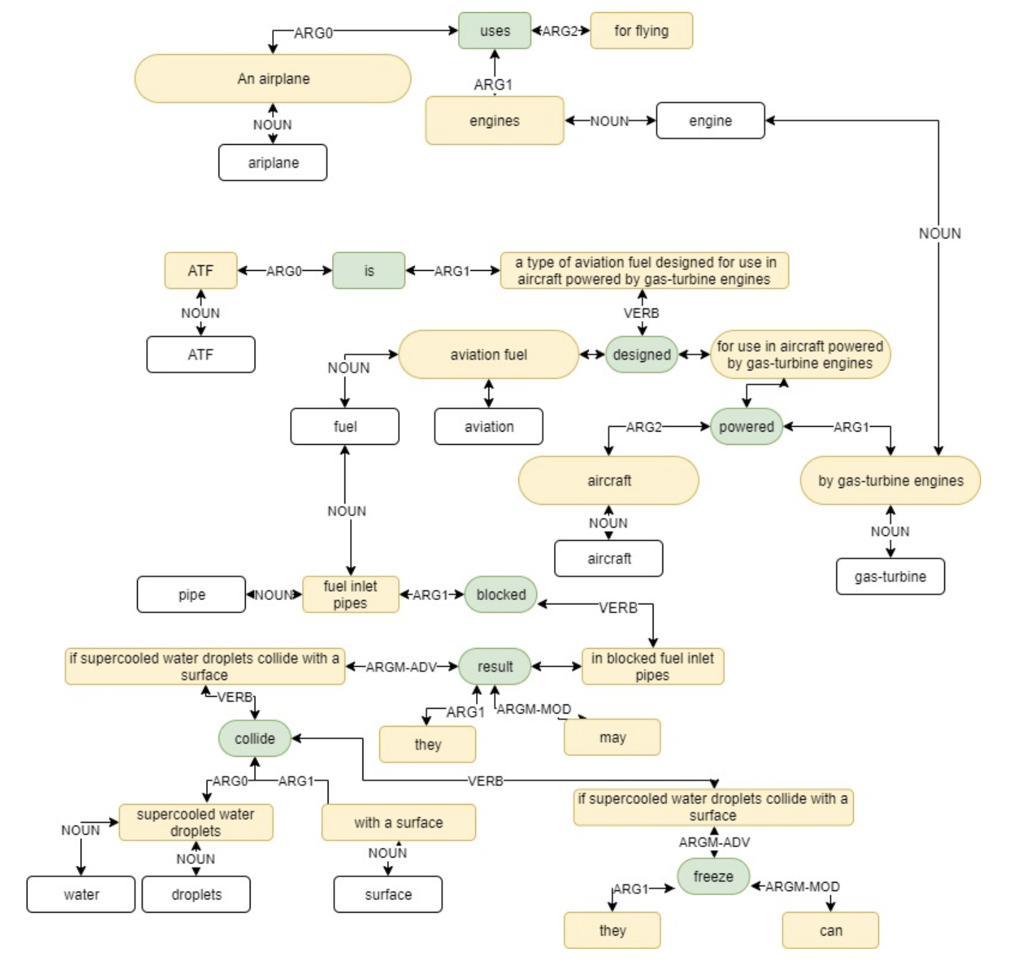
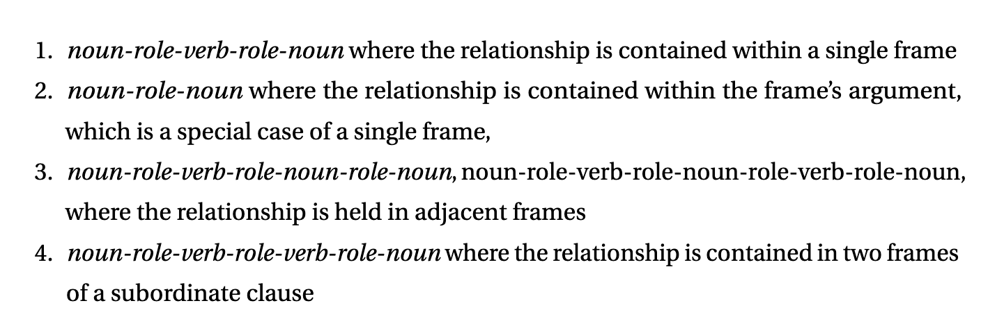
Rozwiązanie problemu badawczego: badanie relacji w grafie SFG
W grafie SFG, szukana relacja będzie w ścieżce łączącej badane rzeczowniki. Problem badania kontekstów został więc zamieniony na problem badania (meta) ścieżek:
“A Shortest Path Dependency Kernel for Relation Extraction” Bunescu 2005

Slide 11
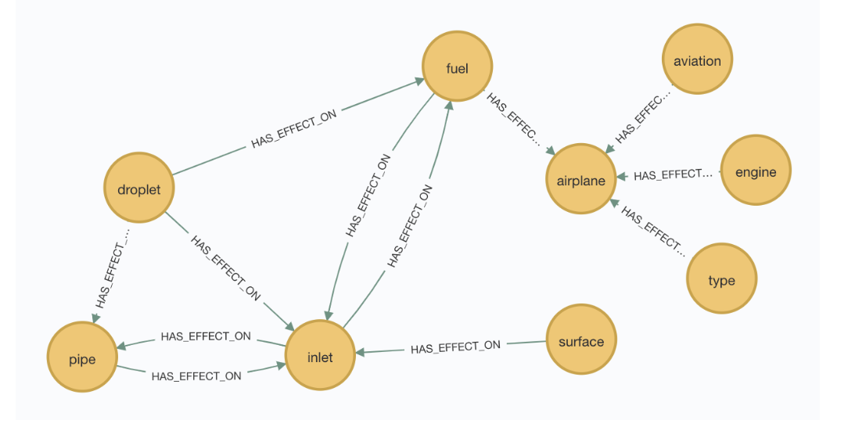
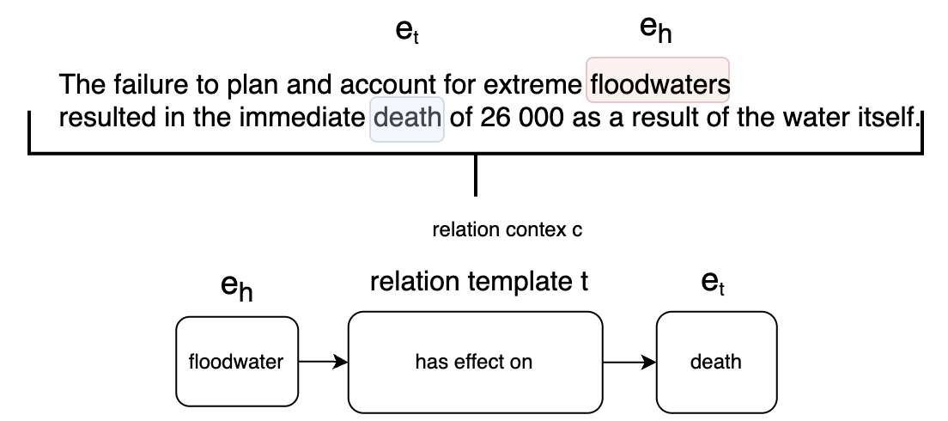
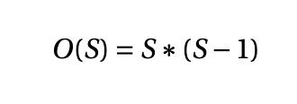
Przekształcenie do grafu IRG
Intermidate Relationship Graph (IRG) jest grafem ważonym gdzie waga to stopien zawierania wzorca w metascieżce tworzącej kontekst relacji c.
Węzły to rzeczowniki w roli podmiotu relacje (entity head e_{h}) i dopełnienia (entity tail e_{t}).
Typ łuku to wzorzec relacji “t” np.: has impact on
Problem wykrywania relacji w całym dokumencie zamieniony jest w problem odnajdywania ścieżki w grafie IRG

Slide 12
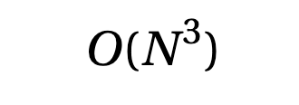
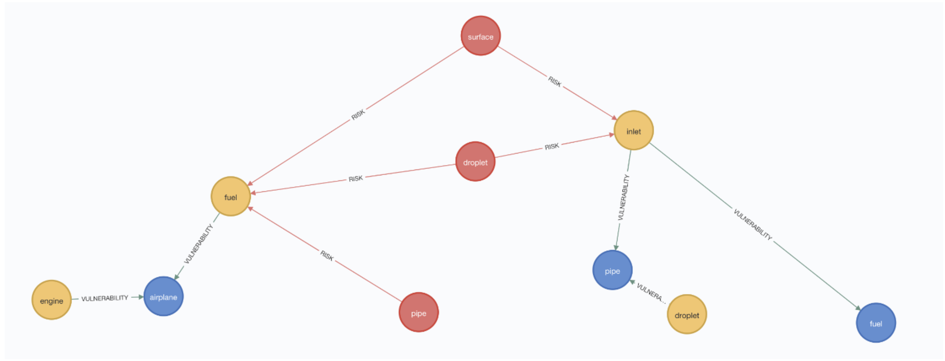
Problem badawczy Przekształcenie IRG to A-V-H
Graf IRG
Graf A-V-G (Z-P-Z)
Węzły to rzeczowniki, łuki to rozpoznane
relacje semantyczne miedzy nimi.
Węzły:
żólte: Zasób
niebieskie: Podatność
czerwone: Zagrożenie
Łuki to relacje:
vulnerability: podatności
risk : ryzyka

Slide 13
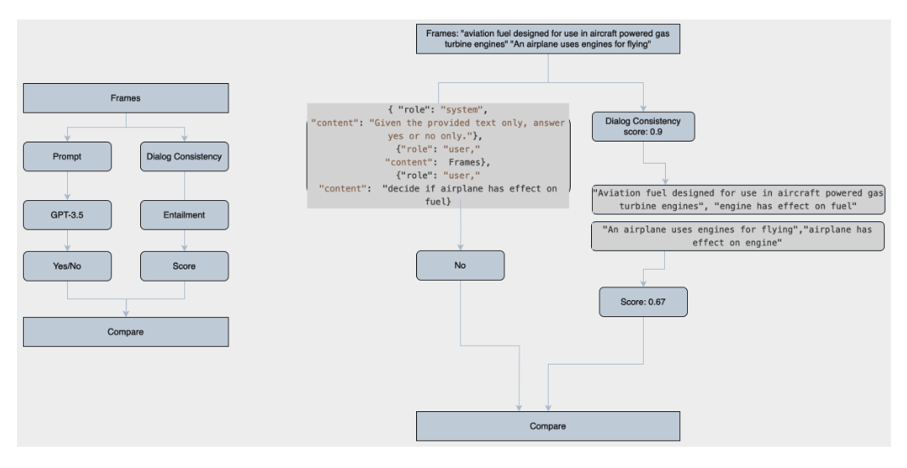
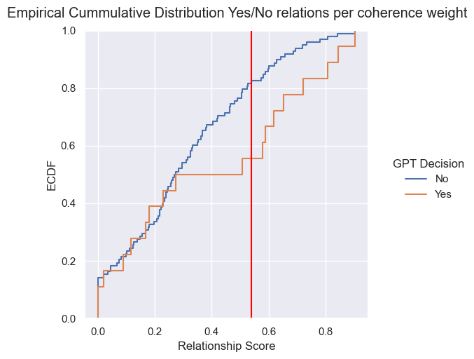
Rozwiązanie problemu badawczego: walidacja relacji semantycznej
Wymaganie: Brak zbioru walidującego.
Inzynieria podpowiedzi „prompt engineering” na modelu jezykowym pozwala na dodatkową walidację jakości relacji semantycznych w ramach jej kontekstu.
Rozwiązanie:Rozwiazanie opiera sie na zespole niezależnych klasyfikatorów (ang. Ensemble of classifiers), który wykonuje to samo zadania wyznaczania relacji “entailment”:
Pierwszym są głebokie klasyfikatory wytrenowane na korpusie Stanford NLI I klasyfikacji tekstu. Ustalają one wartość funkcji dialogowej
Drugim jest ogólny model jezykowy (chatGPT, Llama2), który w oparciu o inzynierię podpowiedzi potwiedza entailment (Yes) lub mu zaprzecza (No)

Slide 14
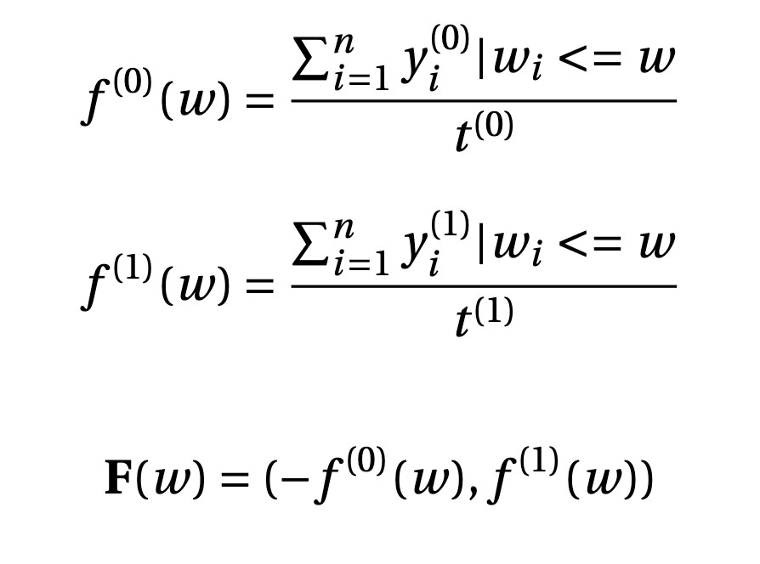
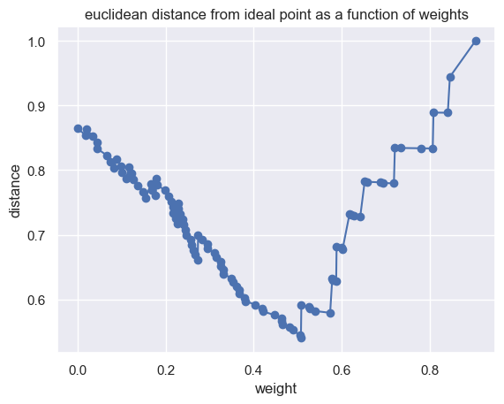
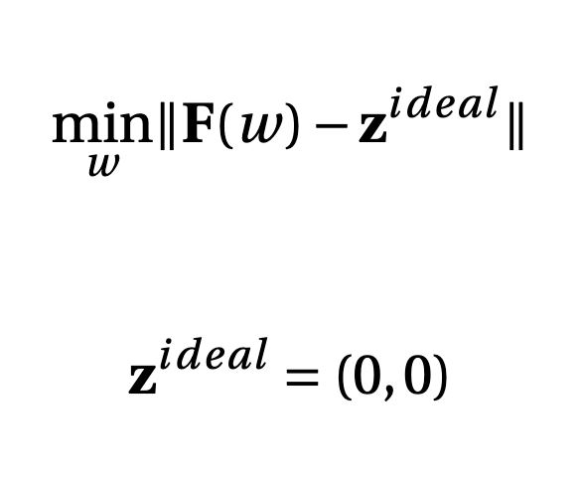
Rozwiązanie problemu badawczego: zadanie optymalizacji
Wymaganie: Brak zbioru walidującego.
Należy wyznaczyć optymalną wartość funkcji dialogowej w oparciu o wskazania zespołu klasyfikatorów
Funkcja celu:
Funkcja celu F(w) pokazuje w jakim stopniu wybrany próg “w”, który jest wartością funkcji dialogowej, usunie z grafu IRG relacje niepotwierdzone f⁽⁰⁾ i potwierdzone f⁽¹⁾
Punkt idealny z oznacza odcięcie wszystkich relacji niepotwierdzonych oraz zachowanie wszystkich potwierdzonych.
t⁽⁰⁾ to całkowita ilość relacji niepotwierdzonych przez
Model językowy
t⁽¹⁾ to całkowita ilość relacji potwierdzonych przez
Model językowy

Slide 15
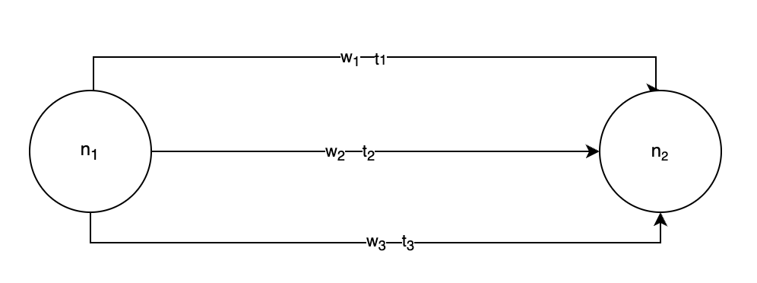
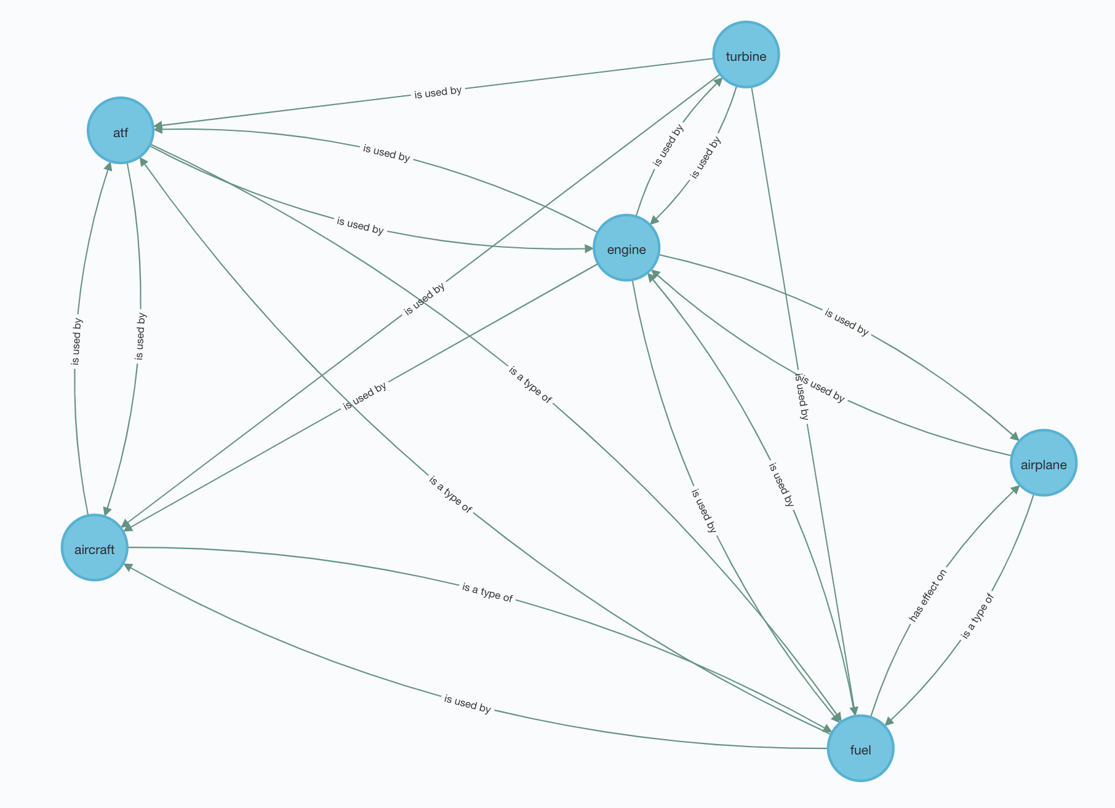
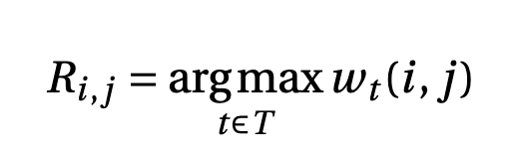
Zastosowania Wzorce różnych relacji
Wymagania: Szukamy zbiorów relacji, które opisują rożne rodzaje relacji semantycznych ale takich, które posiadają własności wskazane cechy m.in. przechodniość
Rozwiazanie:
Każdy wzorzec relacji badamy niezależnie na całym grafie SFG. W efekcie graf IRG będzie multigrafem (bez łuków zwrotnych).
Wybieramy te relacje miedzy węzłami, które są najlepiej wspierane przez ramki. Kryterium wybierania relacji pomiędzy węzłami:

Slide 16
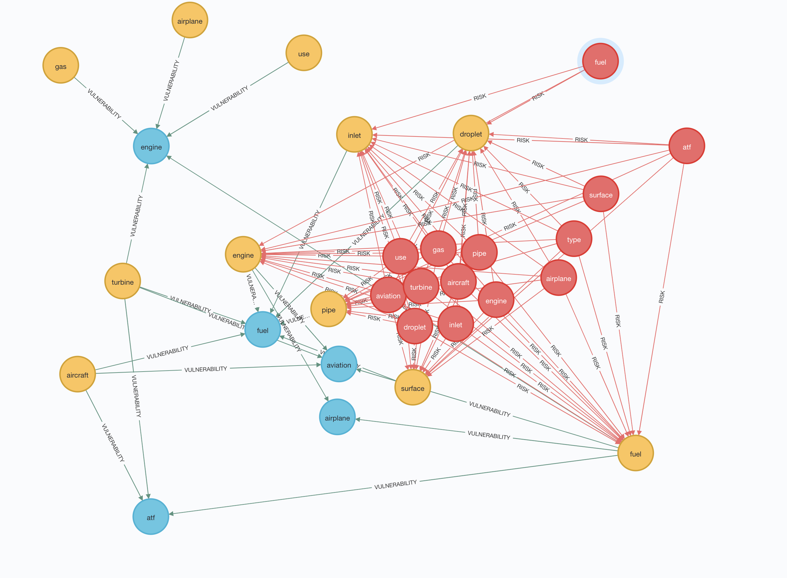
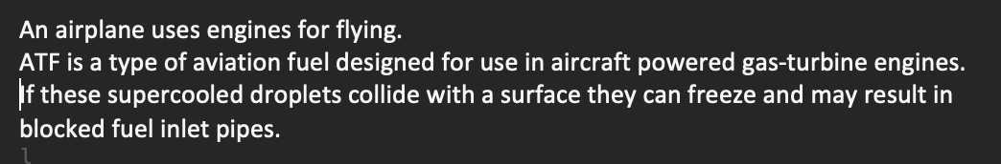
Wiele różnych wzorców relacji. Graf A-V-H
Wymagania: Konstrukcja graf A-V-H powinna wykorzystać zbiór wzorców np.: {'has effect on', 'is a type of', 'is a part of', 'is used by’}. Taki zbiór nie tylko opisuje ”wpływ” ale również taksonomię, strukturę oraz zależność funkcjonalną.
Rozwiązanie:
Kazda z relacji ma ten sam charakter. Konstrukcja grafu A-V-H jest identyczna jak w przypadku jednego wzorca.
“ATF” jest “a type of” “Fuel” i w efekcie te zasoby mają wspólne ryzyka.

Slide 17
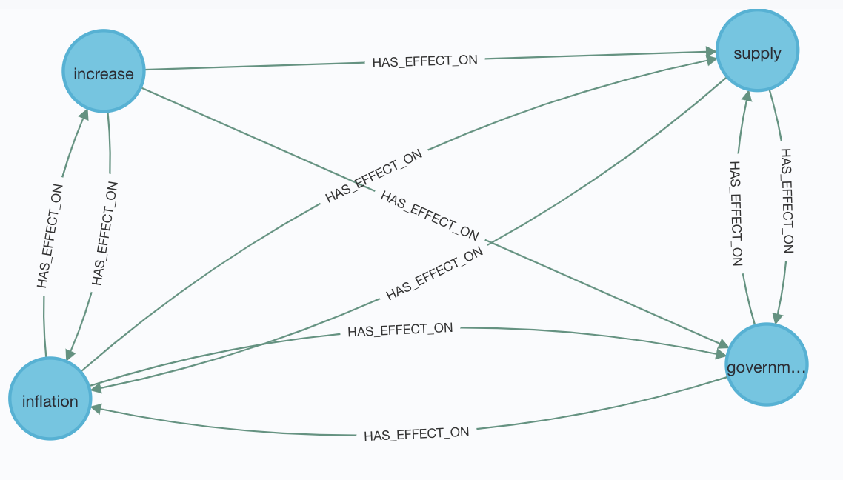
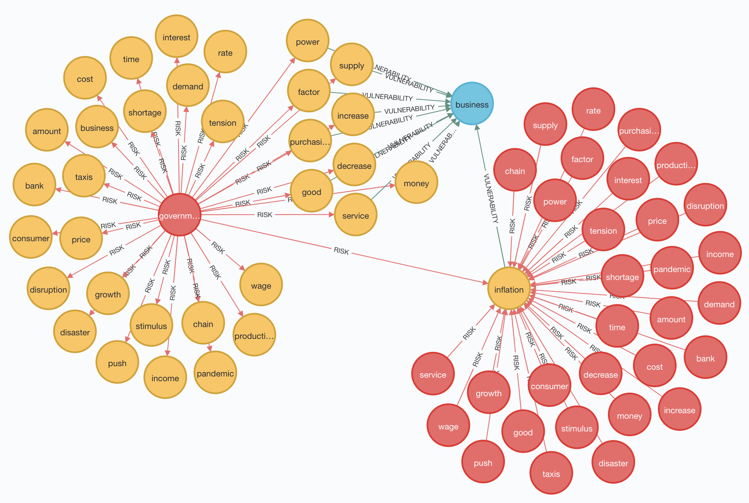
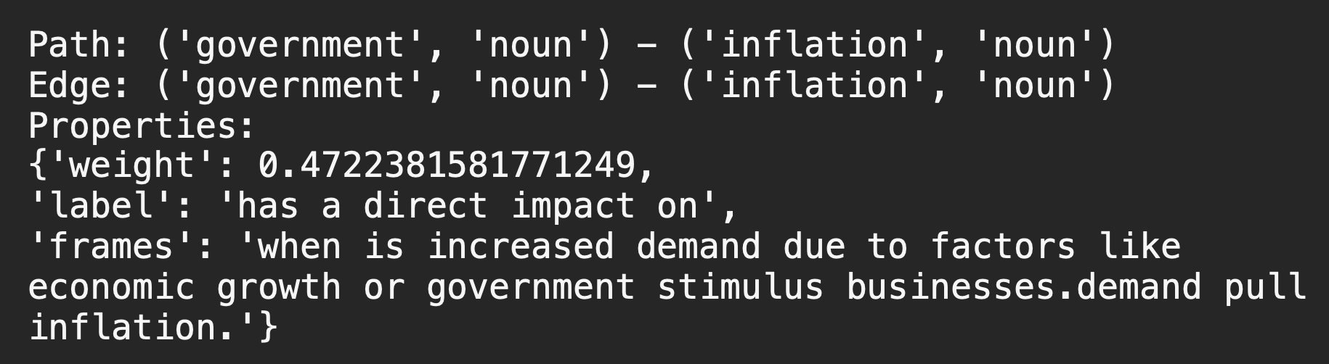
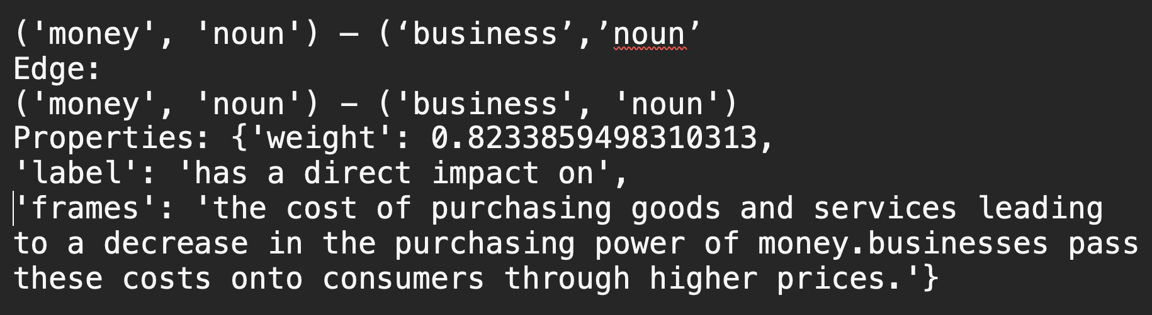
Zastosowania Modelowanie ryzyka w ekonomii
Przykład: Zastosowanie grafu A-V-H w modelowaniu procesów ekonomicznych
Opis: Na podstawie sytuacji ekonomicznej skonstruowano model propagacji ryzyka zawartego w opisie tej sytuacji. Wykorzystano jeden wzorzec relacji “has a direct impact on”

Slide 18
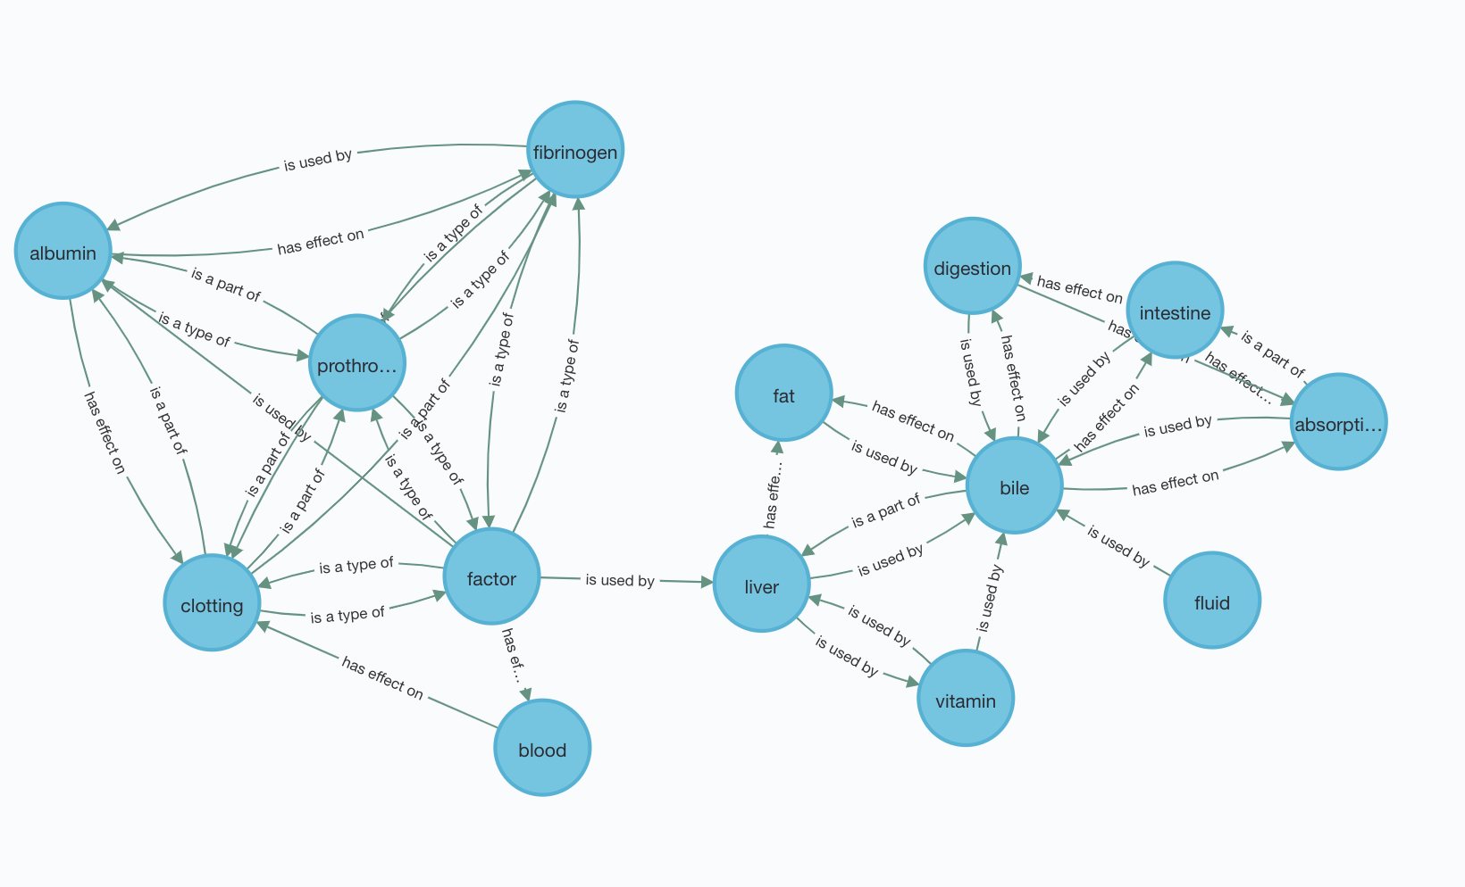
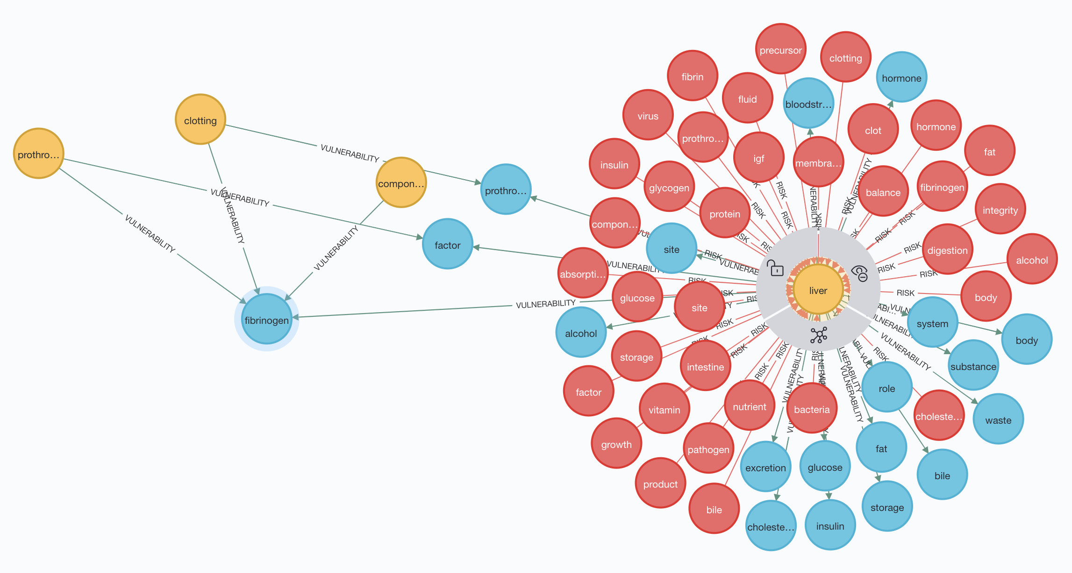
Zastosowania
Przyklad: Zastosowanie grafu A-V-H w modelowaniu interakcji leków
Opis: Bazując na opisie działania wątroby i potencjalnego działania leku można wyznaczyć wpływ leku na różne obszary działania wątroby.
Z opisu można wnioskować ze lek na wątrobę będzie oddziaływał na firbynogen

Slide 19
Podsumowanie
Pytanie 1: Czy można graf Z-P-Z zbudować w oparciu o opisy zdarzeń i / lub samej intrastruktury tj. czy z takiego opisu możemy wyznaczyc trójkę semantyczną zasób-podatność-zagrożenie i zbiorczo zestawic to w postaci grafu?
Pytanie 2: Jak skonstruowac taki graf w przypadku kiedy nie mamy dostatecznej ilości danych aby wytrenować dedykowany klasyfikator?
Tak można skonstruwać graf Z-P-Z bezpośrednio z tekstu pomijając krok wyznaczania i walidacji samej trójki samantycznej Zasób-Podatność-Zagrożenie. Konstrukacja grafu jest w czasie wielomianowym w funkcji liczby zdań w badanym tekscie.
Konstrukcja grafu Z-P-Z wykorzystuje istniejące głębokie modele językowe dla problemów RTE i Text Classification (TC).
Walidacja wykorzystuje inżynierię podpowiedzi dla modeli generatywnych. Graf Z-P-Z został skonstruowany w sposób ogólny, bez użycia dedykowanych zbiorów trenujących i walidujących

Slide 20
Appendix

Slide 21
Graf Zasób – Podatność - Zagrożenie
Struktura zaproponowana przez zespół prof. Walczaka w oparciu o trójkę semantyczną Z-P-Z.
Grafowy model obiektu lub infrastruktury pozwalający na sieciową analizę wpływu ryzyka na element infrastruktury krytycznej poprzez ich podatność
Graf budowany jest ręcznie w oparciu o wiedzę i analizę ekspercką
Pytanie 1: Czy można taki graf zbudować w oparciu o opisy zdarzeń i / lub samej infrastruktury tj. czy z takiego opisu możemy wyznaczyć trójkę semantyczną zasób-podatność-zagrożenie i zbiorczo zestawić to w postaci grafu Z-P-Z?
Pytanie 2: Jak skonstruować taki graf w przypadku kiedy nie mamy dostatecznej ilości danych aby wytrenować dedykowany klasyfikator?

Slide 22
Tekstowe repozytoria związane z analizą bezpieczeństwa
Formalne wymagania dot. zbierania dokumentacji wypadków, anomalii i tzw „near-miss” oraz aktywnego zapobiegania wypadkom przemysłowym. Seveso I/II/III:
„All EU countries are obliged to adopt measures at national and company level to prevent major accidents and to ensure appropriate preparedness and response should such accidents nevertheless happen.”
Utworzone zostały repozytoria, Safety Management Systems (SMS), są one jednak albo zupełnie tekstowe albo są częściowo usystematyzowane w oparciu o pola opisowe np.: “okolicznosci zdarzenia”. Przyklady repozytoriów:
Major Accident Reporting System (eMARS)
System The ARIA (Analysis, Research, and Information on Accidents) utrzymywany przez the Bureau for Analysis of Industrial Risks and Pollutions we Francji
Zema baza danych wypadków i zdarzeń w Niemczech
Systemy utrzymywane są w językach narodowych oraz w angielskim.
Dodatkowo analizy bezpieczeństwa prowadzone są w oddzielnych zespołach eksperckich a efekty analizy zawarte sa w oddzielnych dokumentach np.: HAZOP lub FMEA, których zbiorcza analiza jest przez to utrudniona.
Jako, że analiza zagrożenia prowadzona jest przez ludzi, istotnym czynnikiem jest problem subiektywnej percepcji ryzyka.

Slide 23
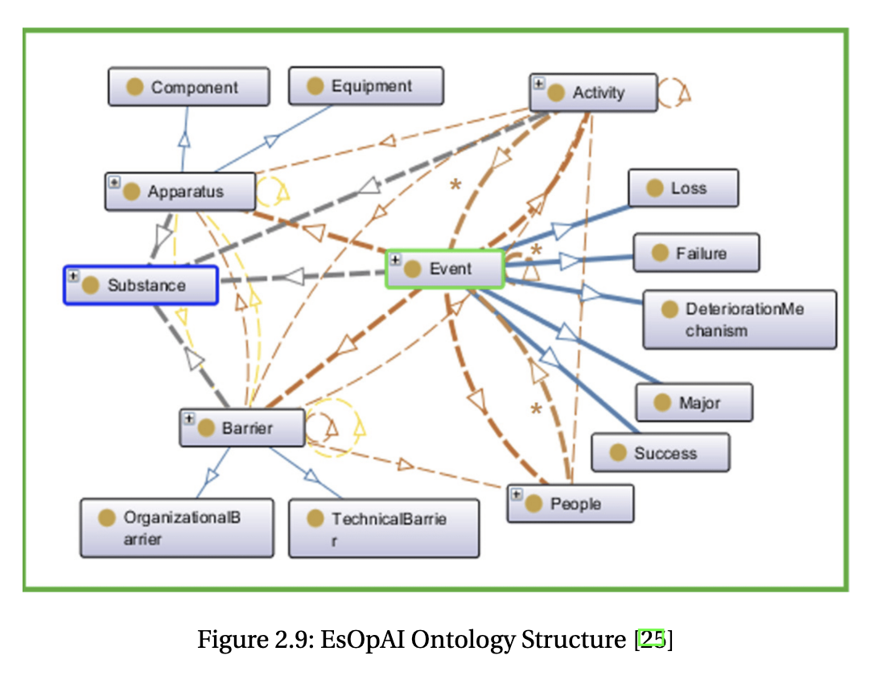
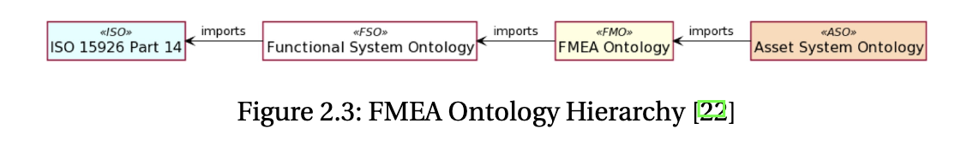
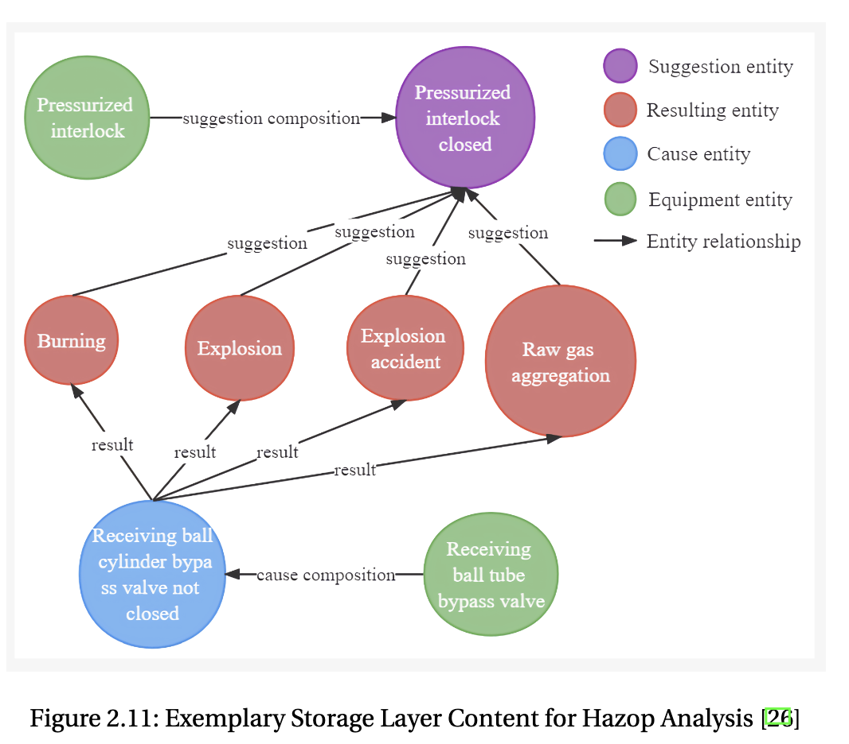
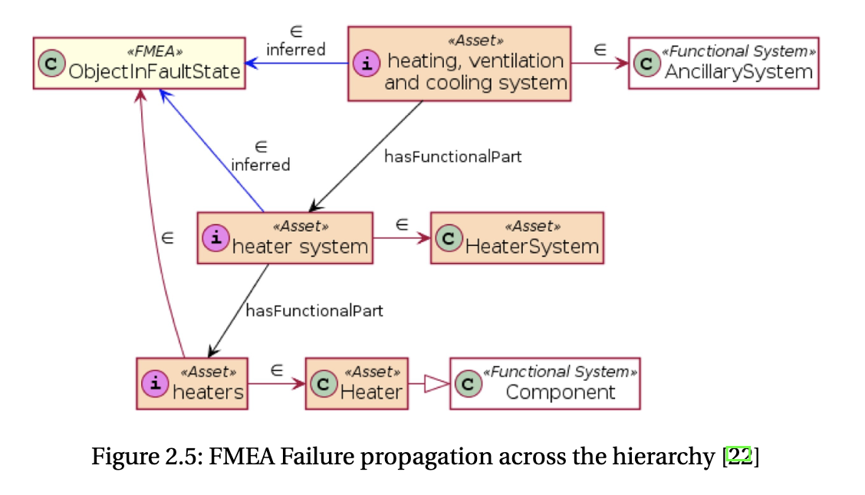
Aktualne podejścia w modelowaniu ryzyka na podstawie zebranych analiz bezpieczeństwa
Reprezentacja sieciowa ryzyka w systemie
Wnioskowanie na podstawie ontologii

Slide 24
Ukryte relacje w tekstach.
Relacja prosta:
Steve Jobs developed the first IPhone in 2007
Relacja złożona:
“An airplane uses engines for flying. ATF is a type of aviation fuel designed for use in aircraft powered gas-turbine engines. If these supercooled droplets collide with a surface they can freeze and may result in blocked fuel inlet pipes.

Slide 25
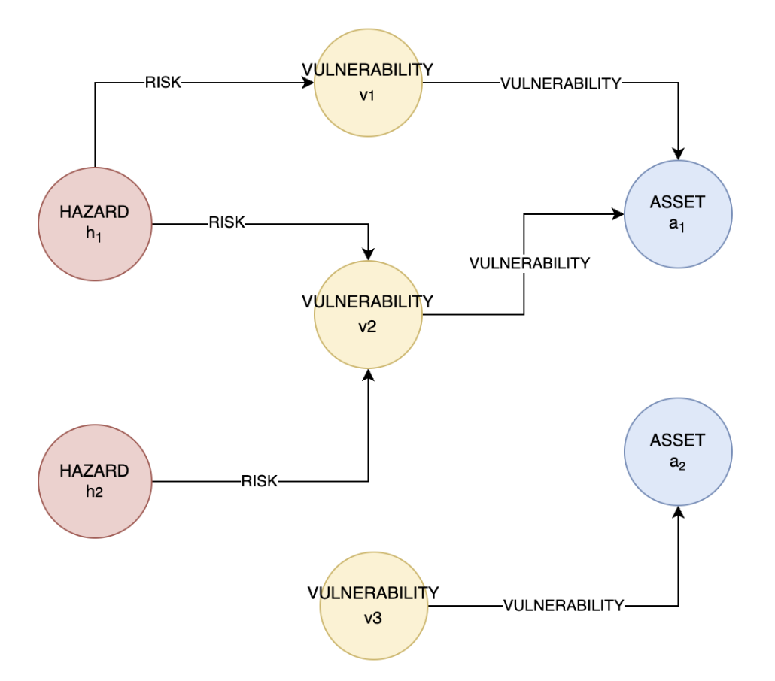
Rozwiązanie problemu badawczego: przekształcenie do grafu A-V-H
Asset (Zasób) – to jest obiekt lub jego część, która jest przedmiotem analizy np.:
specyficzna instalacja i jej składowe.
Wszystkie węzły w grafie IRG z definicji są Zasobami, jeżeli nie zostaną do nich dołączone Podatności i Zagrożenia to takie Zasoby nie będą tworzyć trójki Z-P-Z.
Vulnerability (Podatność) – to jest inny obiekt lub jego część które oddziałuje na
Zasób w taki sposób, że pod wpływem czynnika zewnętrznego
Zasób traci możliwość prawidłowego dzialania.
Zasób bedzie miał Podatność kiedy będzie ona sąsiadem Zasobu w grafie IRG.
Hazard(Zagrożenie) – to jest inne zjawisko, obiekt, lub jego część, która poprzez podatność wpływa na Zasób.
Zagrożeniami będą te węzły w grafie IRG, z których osiągalne są węzły Podatności

Slide 26
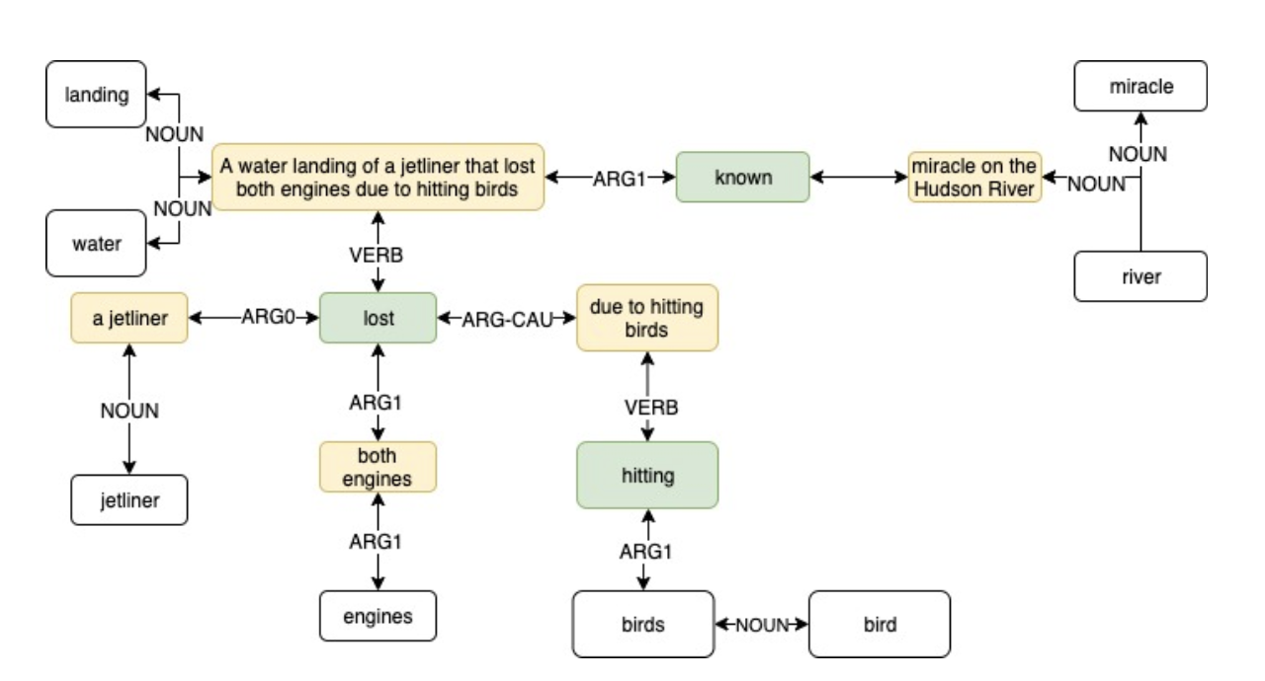
Ramka Semantyczna
Zasada składalności Fregego (ang. Compostitionalty Principle):
Wielość poprawnie gramatycznych wypowiedzi tak naprawdę składa sie ograniczonej liczby znaczeń jakie są komunikowane oraz znaczenie wypowiedzi, zdania, można określić ze znaczeń jego elementów składowych.
Ramka Semantyczna
Ramka semantyczna jest elementem grupującym elementy zdania wyrażające ten sam koncept semantyczny wokół tego konceptu definiowane jest znaczenie
Hipoteza Fillmora
Takie koncepty można pokatalogowac: FrameNet i w ramach wypowiedzi, zdania, rozpoznawać.
Konsekwencja
Podstawowe relacje semantyczne są zakodowane w ramach ramek. Relacje złożone możemy składać z relacji podstawowych.
Przykład:
” A water landing of a jetliner that lost both engines due to hitting birds became known as the Miracle on the Hudson River”

Slide 27
Problem badawczy Ramka semantyczna a kontekst
Ramka Semantyczna (ang. Semantic Frame, “Case for Case”, Charles Fillmore 1968)
Ramka semantyczna jest podstawową jednostką semantyczną. Ramka semantyczna opisuje jedno zdarzenie wraz z elementami z nim skojarzonymi np.: czynność kupna zawiera elementy (Frame Elements):
Kupujący, sprzedający, przedmiot transakcji, kwota.
Każde zdanie składa się ze struktury ramek. Każda opisuje pojedyncze zdarzenie wraz z jego elementami
Semantic Role Labeling (SRL) – jest procesem rozkladu zdania na strukture jego ramek.
Podejscie kontekstowe | Podejscie Ramkowe
Znaczenie słów zależy od kontekstu | Znaczenie słów zależy od ramki
Kontekst może mieć różną długość : skonczona ilość znaków, lub zdań. To jest okno znaków, słów lub zdań o ustalonej szerokości | Ramka jest niepodzielną jednostką semantyczną. Nigdy nie wychodzi poza zdanie. W sensie ilości znaków, zakres ramki jest różny.
Ustalony kontekst może pomijać istotnie aspekty semantyczne lub gramatyczne np.: dzielić zdania złożone. | Ramka jest niepodzielna i w sensie semantycznym opisuje jedno zdarzenie. Ramka może zostać zdekomponowana w całości na elementy skladowe.

Slide 28
Rozwiązanie problemu badawczego: relacja “entailment”
Występuje jako Recognizing Textual Entailment (RTE), Natural Language Inference (NLI).
Oznacza taką, relację miedzy jednym tekstem tj. przesłanką (ang. premise) a drugim tj. hipotezą (ang. hypothesis), która istnieje wtedy kiedy, jednocześnie oba teksty są prawdziwe i ze sobą semantycznie powiązanie. W ramach relacji mamy trzy przypadki np.:
dla przesłanki „Samochód uderzył w drzewo i spłonął”
„Entailment”
hipoteza: „Samochód został zniszczony”
Neutralne
hipoteza: „Samochód był koloru niebieskiego”
Zaprzeczenie
hipoteza: „Kierowca prawdopodobnie nie żyje”
”Entailment” nie jest stricte relacją logicznego wynikania a raczej relacją „parafrazy”
Wykorzystanie:
Rozpoznawanie relacji w ramach ramki oparciu o wzorzec.
Wzorzec:
podmiot - “has a direct impact on”- dopełnienie.
Werbalizacja wzorca:
podstawienie do wzorca słów w roli podmiotu i dopełnienia relacji.
Przesłanka:
“Airplane uses engines for flying”
Hipotezy:
“Engine has a direct impact on airplane”
“Airplane has a direct impact on engine”

Slide 29
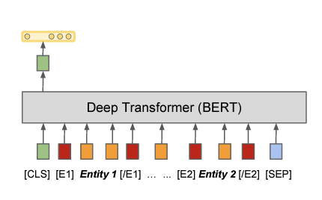
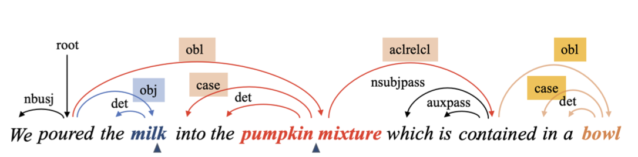
Problem badawczy Kontekst w badaniu relacji
Semantyka słowa i relacji definiowana jest przez kontekst. ”You will know the word by the company it keeps” (Firth 1957)
Semantyka słowa jest definiowana w ramach kontekstu, który może być definiowany jako okno słów o ustalonej szerokości (Word2Vec, Mikolov 2013).
Kontekst (jedno lub kilku zdaniowy) może definiować również relacje. Aktualnie wykorzystywany jest model Transformer (Soares, 2019)
W przypadku gdy kontekst jest jednozdaniowy, relacja może być rozpozanawana w oparciu o rozklad gramatyczny zdania (Yuanhe Tian, 2021)
Matching the Blanks, Soares 2019
Dependency-driven Relation Extraction
Yuanhe Tian, 2021

Slide 30
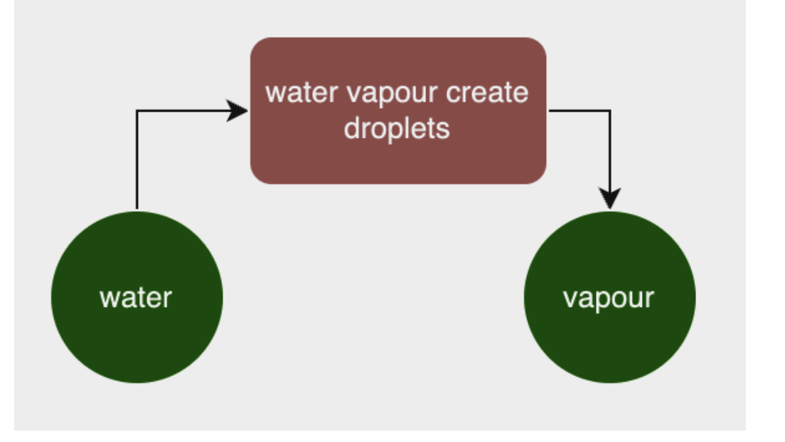
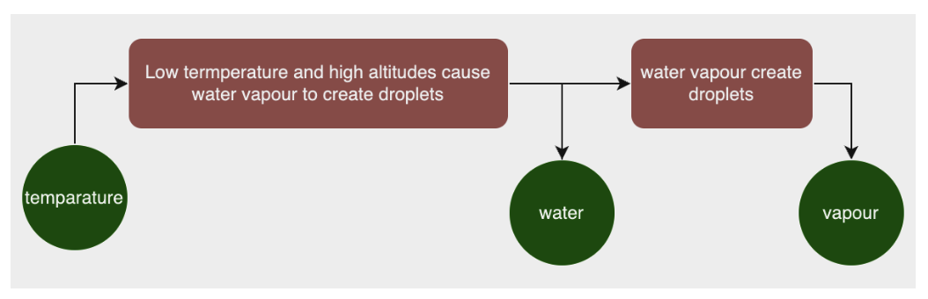
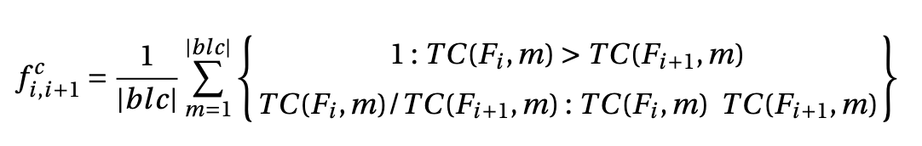
Rozwiązanie problemu badawczego: badanie relacji w grafie SFG
Badanie ścieżek w grafie SFG opiera się dwóch przypadkach:
Relacja zawarta w ramach jednej ramki.
W tym przypadku sprawdzany jest ‚entailment wzorca relacji
relacji bezpośrednio w opisie ramki. Entailment jest w tym przypadku funkcją dialogową.
Relacja zawarta pomiędzy ramkami „temperature” – „water”
Spradzenie ‚entailment’ wzorca jest niemożliwe.
Wykorzystywana jest spójność dialogowa f^{c} pomiędzy
ramkami oraz funkcja łącząca zawierania wzorca (RTE) ze spójnościa dialogową (TC)
RTE, TC – funkcja zwracająca wartość z przedzialu <0,1>. RTE dla wzorca relacji T, TC: zadania klasyfikacji zdania pojecia m

Slide 31
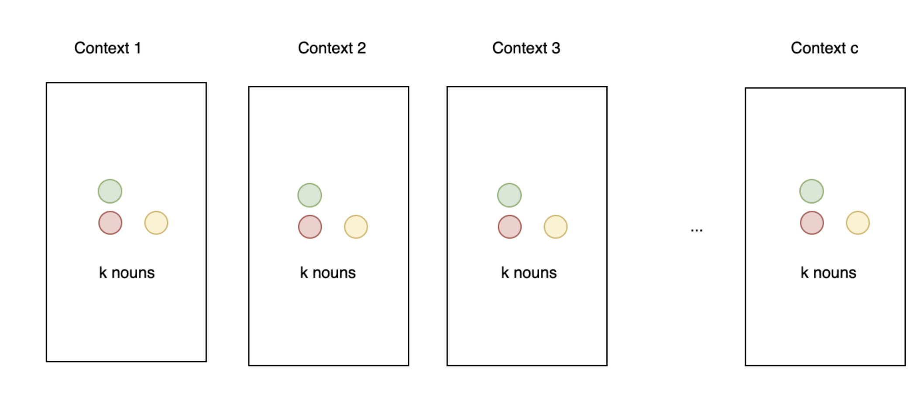
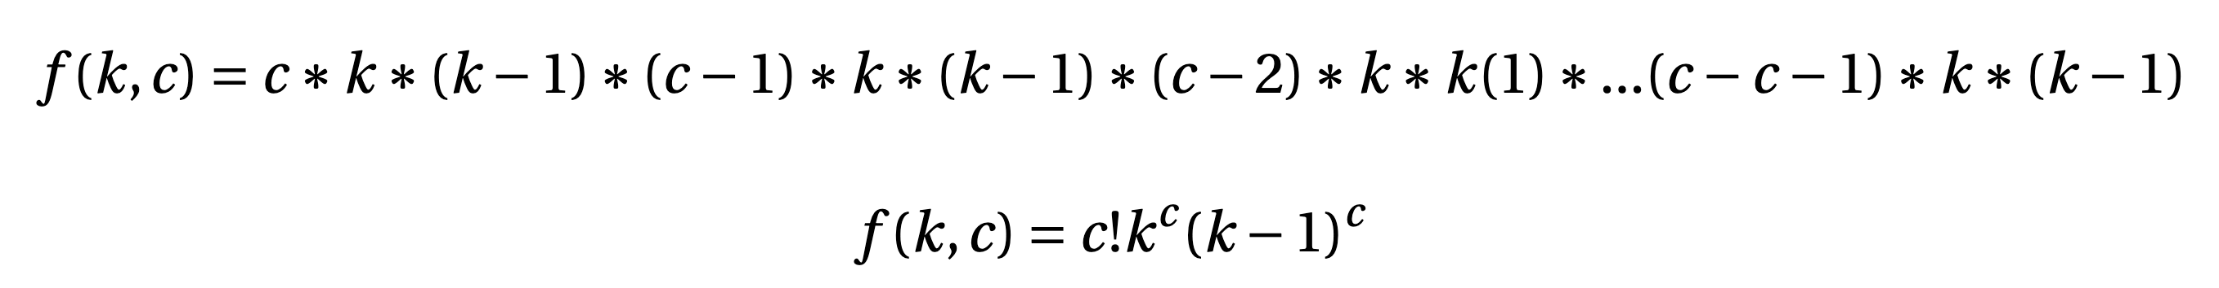
Złożoność obliczeniowa podejścia naiwnego
Sprawdzamy czy występuje relacja semantyczna miedzy dwoma rzeczownikami w dokumencie o c kontekstach i średnio k rzeczowników na kontekst.
Szukamy pierwszego rzeczownika w c kontekstach przeszukując k rzeczowników.
Sprawdzamy relację w tym kontescie dla pozostałych k-1 rzeczowników.
W (c-1) kontestach szukamy możliwego przejścia czyli sprawdzamu k(k-1) konbinacji.
Powtarzamy dla pozostałych kontekstów.

Slide 32
Złożoność obliczeniowa przekształcenia do grafu AVG
Wyznaczenie podatności
Zasób to węzeł, który jest sąsiadem swojej podatności., tj w grafie IRG jest łuk z rzeczownika (podatność) do innego rzeczownika (zasób). W najgorszym przypadku, pełnego grafu IRG wyznaczenie pary podatność– zasób: O(n²)
Wyznaczenie zagrożenia:
Zagrożenie to węzeł z którego osiągalna jest podatność zasobu tj istnieje chociaż jedna (najkrótsza) ścieżka w grafie IRG (pomijająca zasób tj usuwamy łuk miedzy zasobem a podatnością) : O((E-1) + (V-2)). Złożoność obliczeniowa w funkcji węzłów w grafie IRG, który jest grafem rzadkim tj. (E << V²) w tym przypadku O(n² * nlog(n)) - alg. Dijsktry.

Slide 33
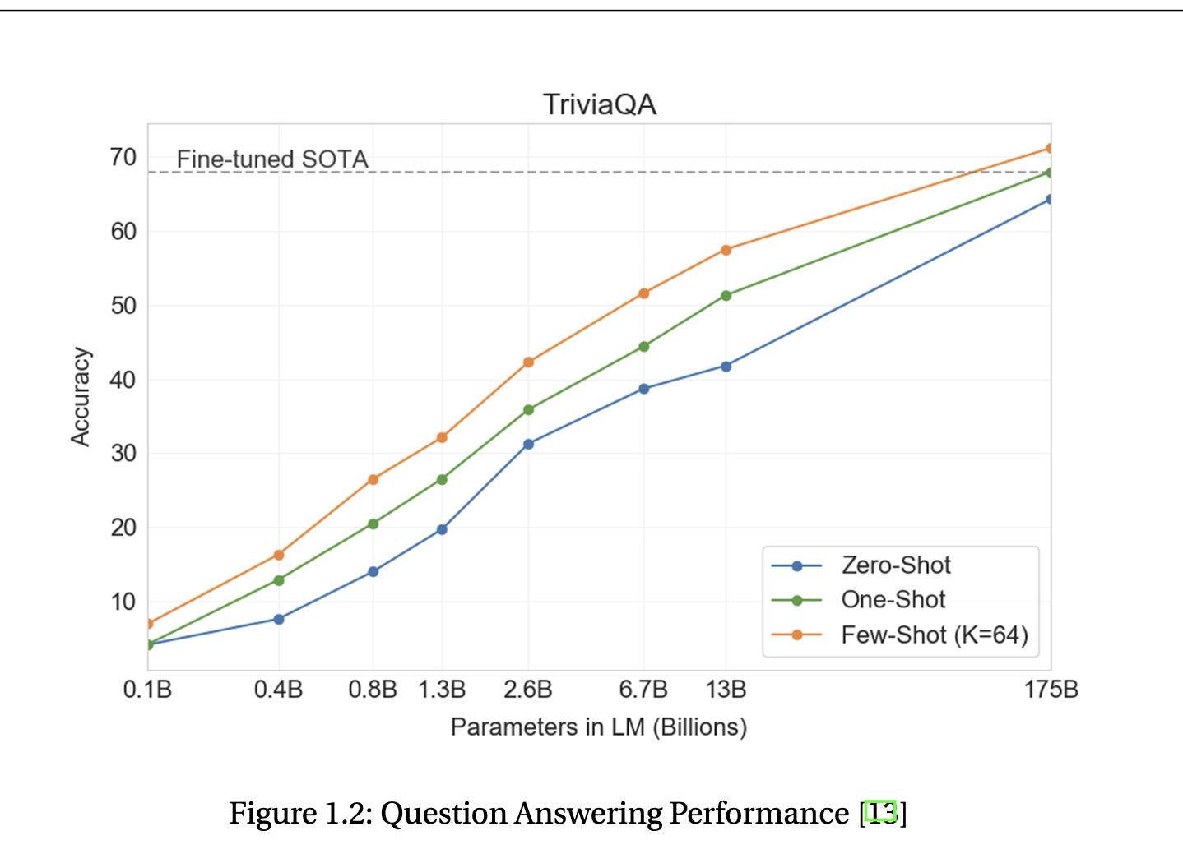
Rozwiązanie problemu badawczego: walidacja relacji semantycznej
Wymaganie: Brak zbioru walidującego.
LLMs (chatGPT, LLAMA2 i in) w procesie uczenia modelu jezyka zdobywają wiedzę, którą można wydobyć technikami podpowiedzi i nawet bez przykładów, czyli de facto bez douczania.
Przykladowo, zdolność odpowiedzi na pytania ogólne (TriviaQA) jest w przypadku modeli językowych (LM) o ilości parametrów 175B, w scenariuszu bez podpowiedzi i douczania (zero-shot) na poziomie zbliżonym do aktualnie najlepszych modeli douczanych (fine-tuned).
LLM posiadają również wiedzę n/t relacji semantycznych, która również może zostać wydobyta np.: przy pomocy inżynierii podpowiedzi.

Slide 34
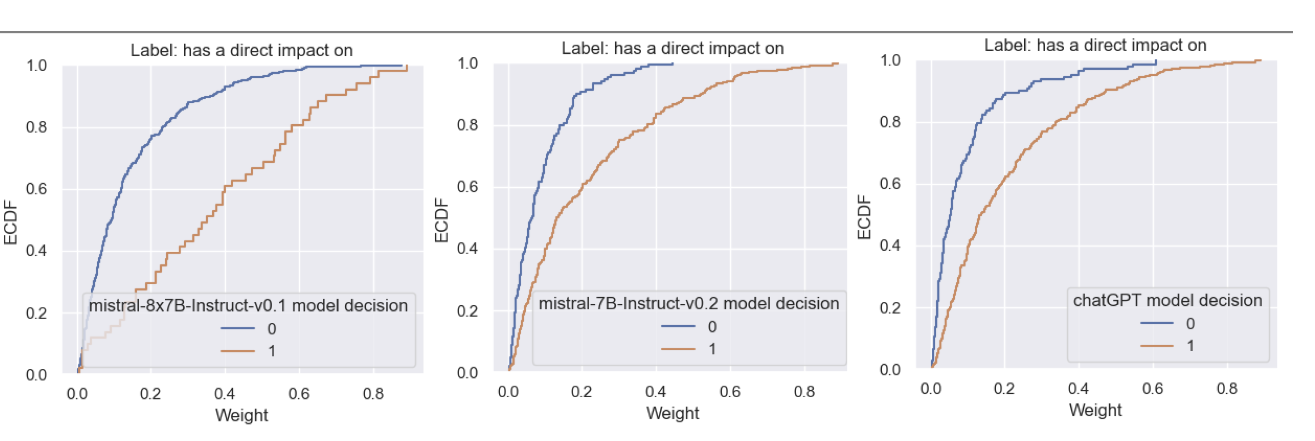
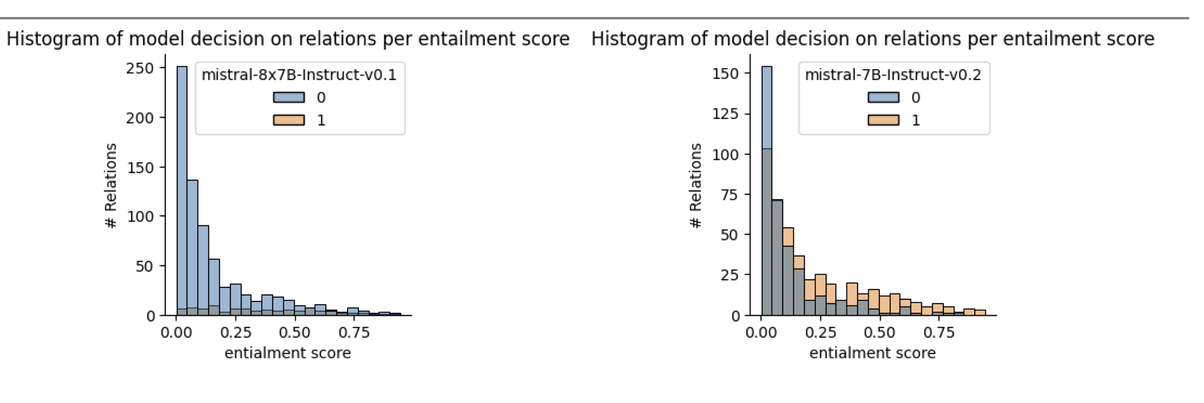

Porównanie LLM

Slide 35


Porównanie LLM
Prompt:
Wzorzec: „has a direct impact on”
Przykład: when the flood waters hit thousands of logs washed into town

Slide 36
Cechy aktualnych repozytoriów
Są one opisowe
Język opisu jest najczęściej ekspercki stąd też niedostępny dla osób nie będących ekspertami.
Opisy są ręcznie oznaczane słowami kluczowymi aby ułatwić klasyfikacje zdarzeń, ich powodów oraz konsekwencji
Techniki przetwarzania języka naturalnego w analizie tych opisów są niedojrzałe i na tym etapie nie pozwalają na zbiorcze zestawianie zdarzeń w taki sposób aby była możliwość ich kompleksowej analizy.
Przetwarzanie tekstu tj.: rozpoznawanie elementów istotnych z perspektywy ryzyka np.: zabezpieczenie, konsekwencja itp. opiera się przygotowanych, dedykowanych zbiorach trenujących. Tak wytrenowanych klasyfikator nie gwarantuje skutecznego działania w opisach znacząco odbiegających od języka używanego przy jego trenowaniu.

Slide 37









Porównanie wybranych LLM
Opis: Różne modele językowe mają różną skuteczność identyfikowania relacji. Przykład dla wzorca: „has direct impact on”
Cel: Wybranie modelu, najlepszego. Kryterium: max d
Przykład idealnie dobry
Przykład idealnie zły
Model nieskuteczny oznacza, że jeden z typów relacji został w całości zaakceptowany lub odrzucony np.: FLAN T5 LARGE

